Slide 1
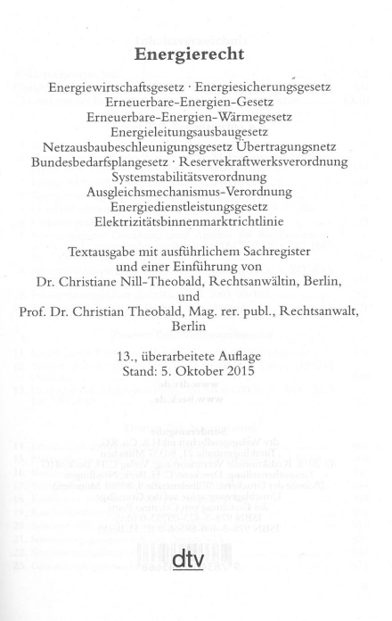
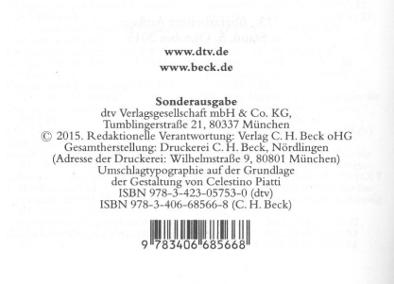
Bsp. Modul 6J: Energierecht
Titelblatt(scan)
Weitere bibliografische Informationen
Laut Inhaltsverzeichnis sind deutsche Gesetze und EU-Richtlinien enthalten
Auf dem Rücken: dtv 5753

